Slide 1
PA45 — Power Automate 45
第11回 / Vol.11
まもなく開始します
20:15 START
第11回｜実行履歴と出力を読めると自動化が楽しくなる
失敗しないフロー設計｜メールの重要度で振り分け
📥
Power Automate と Outlook を
事前に起動しておくとスムーズ
🎥
後日YouTubeで
アーカイブ動画を公開予定
🕵
Teams表示名がNGの方は
匿名参加でOKです
Power Automate 45 | Copyright © PA45

Slide 2
事前準備（今回はほぼ不要です）
今回のハンズオンは特別な準備が要りません。下の2つだけ確認しておきましょう。
STEP 1 Power Automate にサインインできる
👉 make.powerautomate.com を開いて、サインインできる状態にしておきます
STEP 2 自分のメール（Outlook）が使える
👉 ハンズオン中、自分から自分へ1通メールを送ってフローを動かします。それだけです

Slide 3








Vol.11
Power Automate 入門講座
PA45【メール受信 × 条件分岐 × 実行履歴】
第11回：
失敗しないフロー設計
実行履歴と出力をみてみよう
Theme メールの重要度で条件分岐｜実行履歴の出力を読む
Target 条件分岐（Vol.3）を触った方／はじめての方も、見るだけでOK
Time 約10分ハンズオン
学んだこと・気づいたことを #PA45 でリアルタイムに投稿しよう！スクショOK！
Notes:
【オープニング】
第5回へようこそ！今日はついに「総復習回」です。
第1〜4回で学んだ4つのアクション、
Initialize variable・Set variable・Condition・Apply to each、
今日はこれを全部つなげて1本のフローを作ります。
料理に例えると——
バラバラに覚えた食材を、今日初めて一つの料理として仕上げる日です。
今日が終わると「あ、自動化ってこういうことか！」という感覚がつかめると思います。
それでは早速いきましょう！

Slide 4






INTRODUCTION
Concept
PA45とは？
忙しい人のための
45分ハンズオン
45分完結
実践型ハンズオン
一緒に作る
長時間の研修は不要。
要点だけを凝縮して
最短でスキル習得。
座学だけではありません。
その場で実際に手を動かし
「使える」技術を学びます。
ゼロから一緒に作ることで
仕組みを理解します。
Power Automate 未経験・知識ゼロでも大丈夫！
Power Automate for Beginners
学んだこと・気づいたことを #PA45 でリアルタイムに投稿しよう！スクショOK！
Copyright © PA45
Notes:
【PA45の紹介】
PA45は毎週木曜夜に開いている、45分完結のPower Automateハンズオン勉強会です。
3つの特徴をおさらいします。
・45分完結：長い研修は不要。要点だけ凝縮しています。
・実践型：座学ではなく、今日この場で実際に手を動かします。
・一緒に作る：ゼロから一緒に作ることで、仕組みを体感で理解できます。
プログラミング経験はまったく必要ありません。
むしろ「全然知らない」という方が一番伸びます。安心して進めてください。

Slide 5


























PA45 Online Course
Guidelines
ご参加にあたってのお願い （ルール）
みんなで気持ちよく
学ぶために
チャットは気軽に
どうぞ
講座の録画について
後日YouTube公開予定
「できました！」の声など大歓迎
誹謗中傷・不適切な発言は禁止
表示名が映る場合があります
小さな質問でもOKです
お互いを尊重し合いましょう
匿名参加で非表示にできます
反応があると講師も嬉しいです
アウトプットで学びが定着
初心者大歓迎の講座です
#PA45 をつけて投稿しよう！
難しい専門用語は使いません
「作ったフロー」「気づき」など何でもOK
置いてけぼりにならないようゆっくり進行
投稿は運営の励みになります！
安心してご参加ください
学んだこと・気づいたことを #PA45 でリアルタイムに投稿しよう！スクショOK！
Power Automate for Beginners
Copyright © PA45
Notes:
【ルールの説明】
ルールはシンプルです。
📌 学び合うために
・誹謗中傷・不適切な発言はNG。みんなで気持ちよく学びましょう。
・質問はチャットへ。「できた！」の声も大歓迎です。
📌 録画について
後日YouTubeで公開予定です。表が映る場合があります。
匿名参加の方はご安心ください（名前非表示にできます）。
📌 アウトプットで学びが定着！
・#PA45 でXに投稿してみましょう。
・「作ったフロー」「気づき」など何でもOKです。
初心者大歓迎の講座なので、分からなくて当然。
遠慮なく「？」を投げてください！

Slide 6














Power Automate 45 (PA45)
今日も一緒に “1粒だけ” 深掘りします！
主な活動・実績
社内講座の実施
PA／Copilot ハンズオン講座などを開催し、社内のDXを推進
外部コミュニティ登壇
Haru
広島コミュニティ「PLUG」運営。外部コミュニティ登壇
X (Twitter) での情報発信
Power Platform / DX 推進
初心者向けPAチップスを2日に1回継続発信中！
社内外のコミュニティ運営
Power Automate 45 (PA45)
・社内PowerPlatformコミュニティ
45分の“1粒ハンズオン”を毎週開催・運営
・広島コミュニティ PLUG 運営
Power Automate 支援
今日は「できた！」を一緒に作っていきましょう😊
Notes:
【自己紹介】
改めまして、Haruといいます。
普段は社内でPower Automateを使ったDX推進・研修を担当しています。
地域のPower Platformコミュニティ（PLUG）にも参加しており、
Power AutomateとCopilotを中心に情報発信をしています。
XではPower Automate初心者向けのTipsを毎日発信中です。
フォローしてもらえると嬉しいです（@isamu_Automate）。
今日も一粒だけ深掘りして、一緒に作っていきましょう！

Slide 7









PA45｜第11回
今日やること（3つだけ）
Agenda
1
2
3
メール受信でフローを作る
重要度で条件分岐させる
実行履歴と出力を読む
「新しいメールが届いたとき」をトリガーに、
届いたメールで動くフローを作ります。
「条件」アクションで、
メールの重要度が
「高」かどうかで処理を分けます。
わざと失敗させて、実行履歴の出力から
原因を見つけ、直します。
学んだこと・気づいたことを #PA45 でリアルタイムに投稿しよう！スクショOK！
Power Automate for Beginners
Copyright © PA45
Notes:
【今日のゴール説明】
今日やることは3つだけです。
① 4つのアクションの役割を整理する
Initialize variable・Set variable・Condition・Apply to each、
それぞれが何をするものか、ざっと復習します。
② フローの全体像を組み立てる
4つのアクションをどうつなぐか、流れをステップで理解します。
③ 組み合わせフローを実際に動かす
未対応件数をカウントするフローを完成させます。
「全部分からなくて当然」という前提で進めます。
「あ、こういうことか」が1つでも増えれば今日は大成功です！

Slide 8
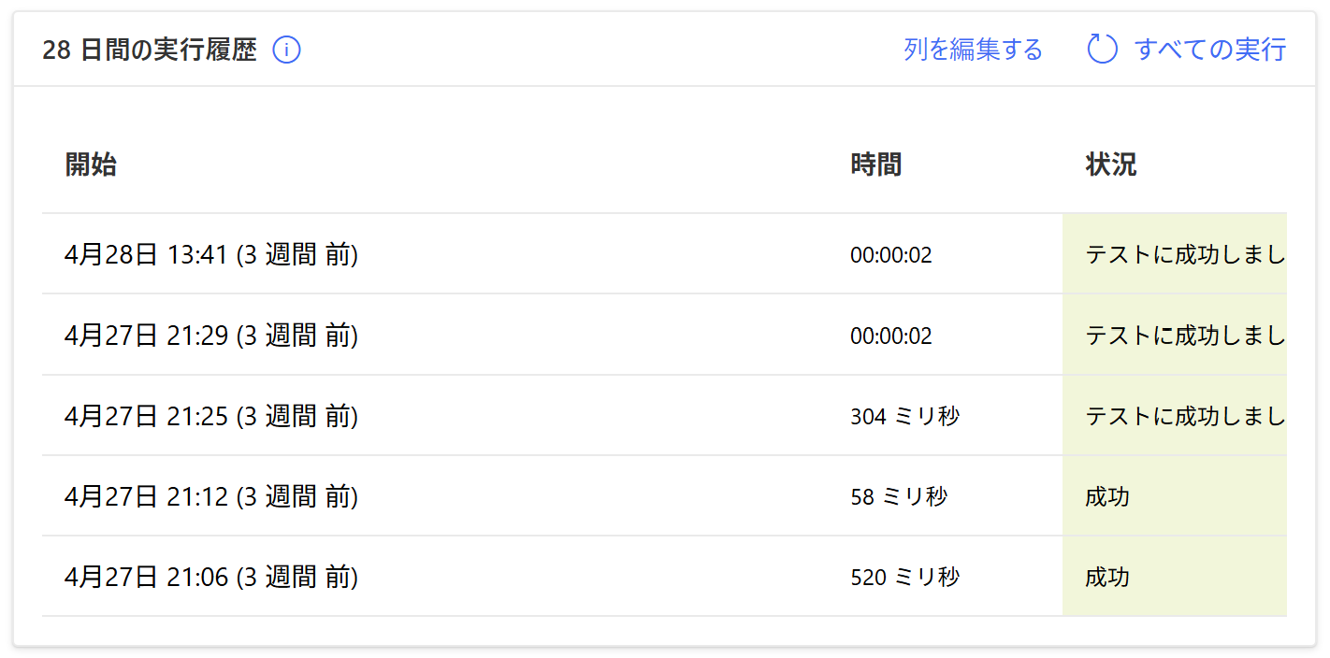
PA45｜第11回
テーマ解説 (1/2)：実行履歴って何？
Concept
①「実行履歴」は、フローを動かした記録。
いつ・どのアクションが・成功（緑）か失敗（赤）かが残ります。
②各アクションを開くと「入力」と「出力」が見られます。
📷 ここにスクショを貼る
実行履歴の一覧画面 （緑＝成功・赤＝失敗が見える画面）
学んだこと・気づいたことを #PA45 でリアルタイムに投稿しよう！スクショOK！
Power Automate for Beginners
Copyright © PA45

Slide 9

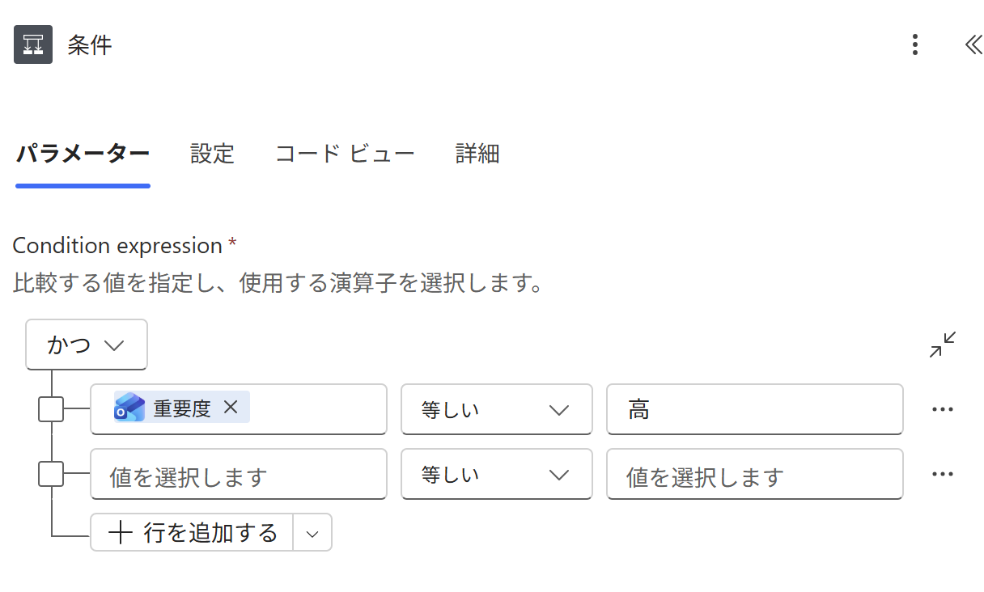
PA45｜第11回
テーマ解説 (2/2)：画面の「表示」と「値」は違う時がある
Concept
📷 ここにスクショを貼る
メールの重要度を「高」にしている画面 または 条件アクションの設定画面
④画面に見える「表示」と、 フローに実際に渡る「値」は違うことがあります。
⑤例：メールの重要度。画面の表示は「高」でも、出力に渡る値は英語の "High" です。
⑥条件に「高」と書くと一致せず、フローは赤くならないまま間違った方へ進みます。出力を見ないと気づけません。
学んだこと・気づいたことを #PA45 でリアルタイムに投稿しよう！スクショOK！
Power Automate for Beginners
Copyright © PA45

Slide 10

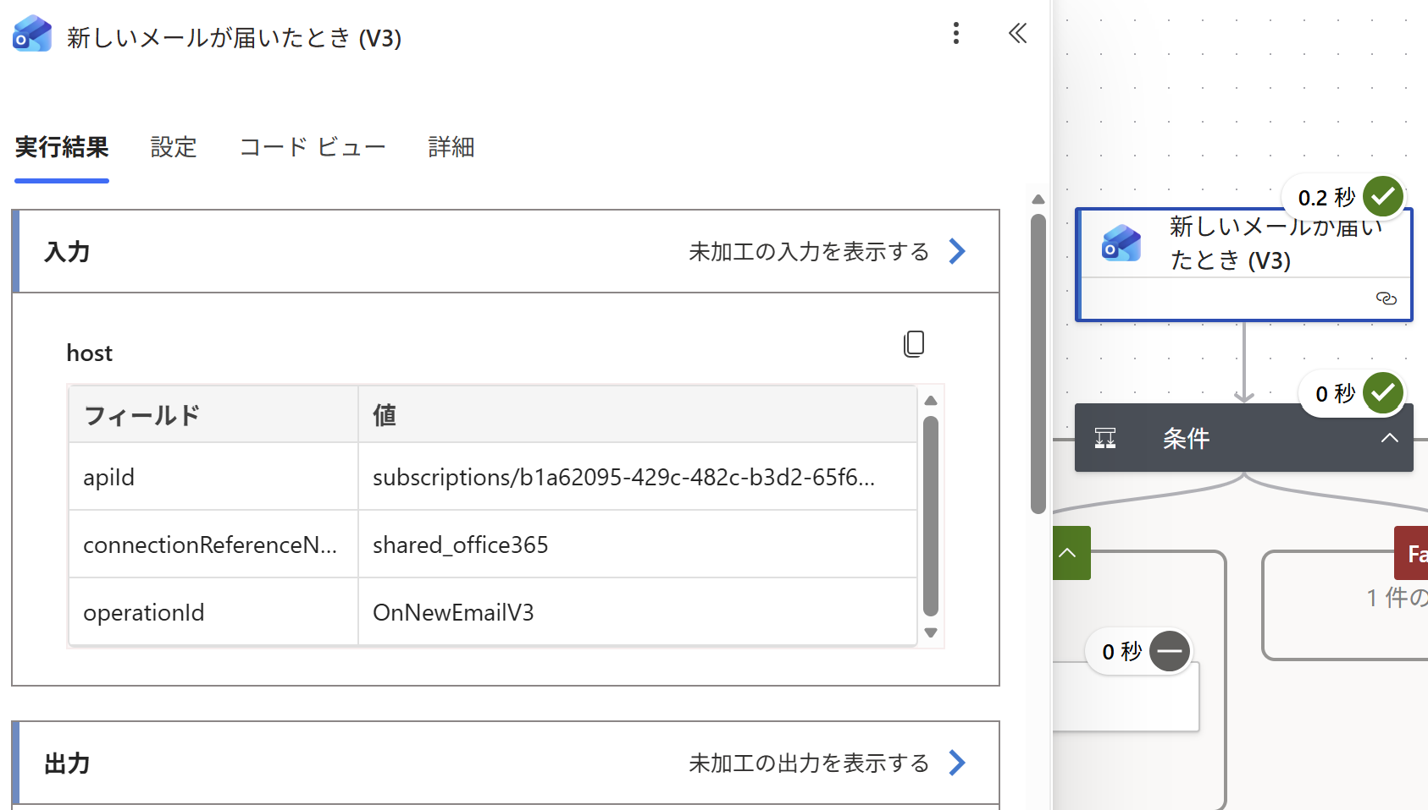
PA45｜第11回
入力と出力って何？
Concept
🎯 アクションには「入力」と「出力」があります
・入力：そのアクションが受け取った値 （例：条件の入力 ＝「重要度」と「高」）
・出力：そのアクションが次に渡す値 （例：トリガーの出力 ＝ 件名・差出人・重要度 など）
・前のアクションの「出力」が、次のアクションの「入力」になる。 この受け渡しでフローは動きます。
📷 ここにスクショを貼る
アクションを開いて 「入力」「出力」が見えている画面
学んだこと・気づいたことを #PA45 でリアルタイムに投稿しよう！スクショOK！
Power Automate for Beginners
Copyright © PA45

Slide 11
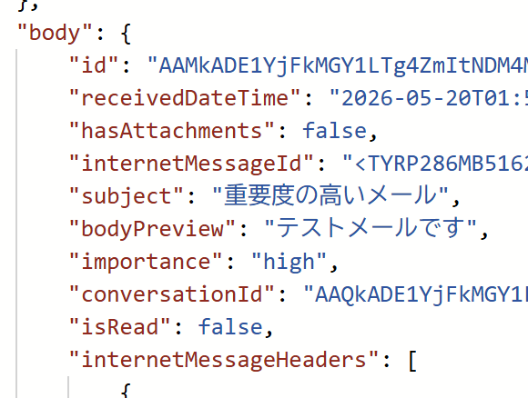
PA45｜第11回
実行履歴で入力・出力を見る
Concept
🎯 実行結果を開くと、入力・出力が全部見えます
・フローを実行 → 左メニューの「実行履歴」を開く
・見たい実行をクリック → 各アクションをクリック
・そのアクションの「入力」と「出力」が表示されます （例：トリガーの出力に "High" が入っている）
・思ったとおりに動かないときは、まずここを見る。 食い違っている値が必ず写っています。
📷 ここにスクショを貼る
実行履歴で トリガーの出力 が見えている画面
学んだこと・気づいたことを #PA45 でリアルタイムに投稿しよう！スクショOK！
Power Automate for Beginners
Copyright © PA45

Slide 12
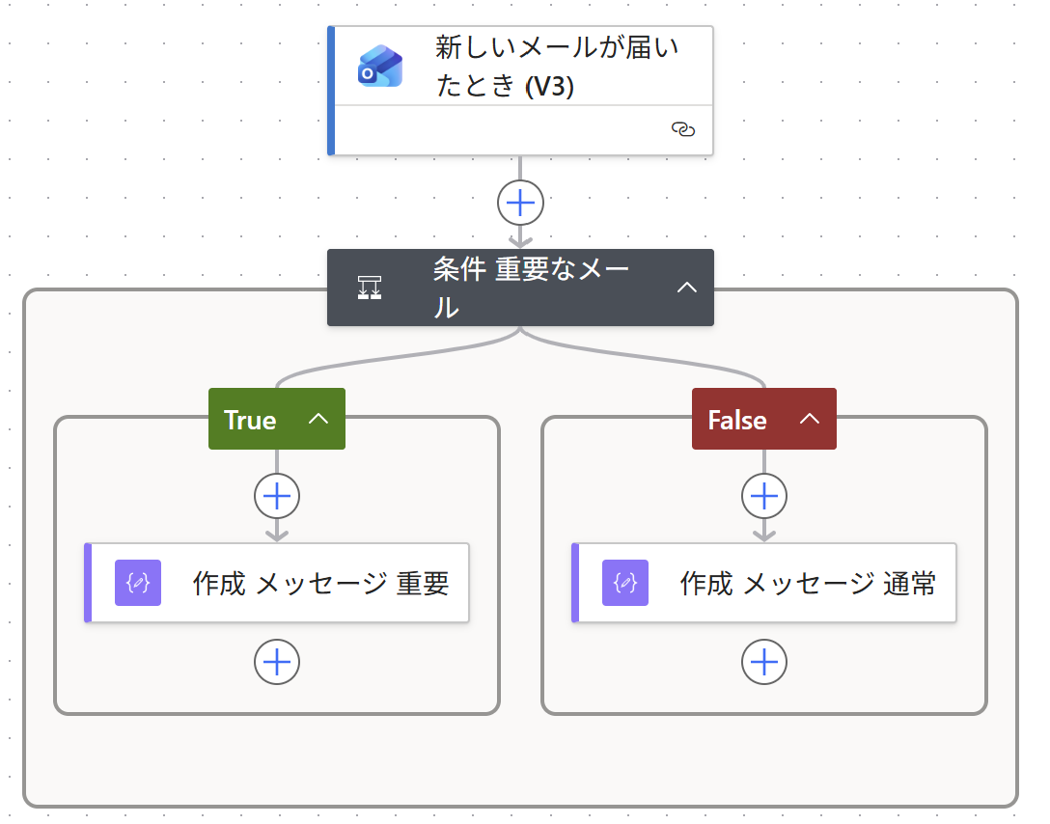
PA45｜第11回
フロー解説 ① トリガーと条件を置く
Concept
🎯 目的：メールが届いたら重要度で仕分けるフローの形を作る
・トリガー「新しいメールが届いたとき」を置く
・「条件」アクションを追加する
・条件：メールの重要度 が次の値に等しい「高」 （まずは、わざと日本語の「高」と書きます）
・はい／いいえ それぞれに「作成」でメッセージを置く
📷 ここにスクショを貼る
完成したフロー全体 （トリガー＋条件＋作成）
学んだこと・気づいたことを #PA45 でリアルタイムに投稿しよう！スクショOK！
Power Automate for Beginners
Copyright © PA45

Slide 13
PA45｜第11回
Concept
ハンズオン行きましょう。
学んだこと・気づいたことを #PA45 でリアルタイムに投稿しよう！スクショOK！
Power Automate for Beginners
Copyright © PA45

Slide 14



Vol.11
今日のポイント ３つ
① フローが成功（緑）でも、結果が正しいとは限らない
赤いエラーが出なくても、間違った方へ静かに進むことがあります。
結果を信じる前に、実行履歴の出力で「本当に合っているか」を確かめましょう。
② 後続に値を渡すアクションは、まず出力で「本当の値」を確認
条件に書く前に、実行履歴でそのアクションの出力を見る。
「画面の表示」と「渡る値」は違うことがある、と知っておく。
③ 表示と値は違う ── 同じ罠があちこちに
重要度＝High/Normal/Low、承認結果＝Approve/Reject、はい・いいえ列＝true/false。
どれも英語や真偽値。出力を見れば「本当の値」が分かります。
#PA45
Notes:
【今日の核心・先出し】
結論から先にお伝えします。今日の最重要ポイントは3つです。
① アクションは組み合わせて初めて「本当の自動化」になる
変数・繰り返し・条件分岐、それぞれ単体でも使えますが、
組み合わさったとき、複雑な業務を1本のフローで自動化できます。
「これ自動化できる！」の判断基準が今日つかめます。
② 変数はフロー全体で使えるメモ帳
Apply to eachのループの中でも外でも使えます。
「今いくつカウントしたか」を覚えておく役割です。
③ Apply to eachの中にConditionを入れると「絞り込み繰り返し」ができる
リストを1件ずつ見ながら、条件に合うものだけ処理する、
この組み合わせが実務で超よく使うパターンです。
この3つを体感するのが今日のミッションです！

Slide 15



Use Cases
メールの仕分けは応用がきく
重要メール通知
差出人で振分け
件名で仕分け
重要度が高いメールを
Teams等へすぐ通知
上司・取引先のメールを
別フォルダへ自動仕分け
件名に特定の語を含む
メールを自動で記録
新しいメールが届いたとき
→ 条件（重要度）
→ Teamsで通知
新しいメールが届いたとき
→ 条件（差出人）
→ フォルダへ移動
新しいメールが届いたとき
→ 条件（件名）
→ リストに記録
メール → 条件 → 通知
メール → 条件 → 仕分け
学んだこと・気づいたことを #PA45 でリアルタイムに投稿しよう！スクショOK！
Power Automate for Beginners
Copyright © PA45
Notes:
【実務への応用】
今日覚えたパターン——
Apply to each ＋ Condition ＋ 変数の組み合わせは、
実はたくさんの実務に使えます。
3つの例を見てください。
📊 勤怠集計
出勤リストをループして、Conditionで出勤判定、Set variableでカウント。
今日作ったフローとほぼ同じ構造です。
📋 申請振り分け
申請リストをループして、Conditionでカテゴリ判定、変数で合計を加算。
📝 テスト結果集計
点数リストをループして、Conditionで合否判定、合格者数をカウント。
全部「同じ型」です。
今日作ったフローが「テンプレート」になります。
中身の条件と変数を変えるだけで、様々な業務に応用できます。
「これ、職場で使えそう」と思ったものはありましたか？
ぜひ#PA45でシェアしてください！

Slide 16


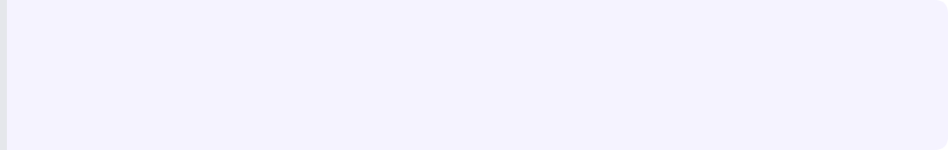


Next Action
🎁 Special Gift
アンケートのお願い
PA45 バッジ
所要時間：約1分
チャットをご確認ください
このあとチャット欄にアンケートURLを貼ります。
？
安心の匿名フォーム
バッジ送付ご希望の方のみ送信用の
メールアドレスを記入（任意）
後日、お届けします
チャット欄にURLを貼り付けます
Power Automate for Beginners
Copyright © PA45
PA45｜第11回
#PA45
学んだこと・気づいたことを #PA45 でリアルタイムに投稿しよう！スクショOK！
|
Notes:
【クロージング】
お疲れさまでした！今日も一緒に作り切りましたね。
今日のおさらいを30秒で——
・Initialize variable：最初に変数を0でリセット（空の箱を用意）
・Apply to each：Excelを1行ずつ処理（コンベアベルト）
・Condition：未対応かどうかを判定（条件おじさん）
・Set variable：件数を+1してカウントアップ
この4つが合わさって「自動集計フロー」になりました。
最後にアンケートへのご協力をお願いします！
チャット欄にURLを貼ります。1分で終わります。
メールアドレスを入力してくださった方にはPA45バッジをXのDMでお届けします。
今日の気づきや感想を #PA45 でポストしてもらえると嬉しいです。
来週もお待ちしています！ありがとうございました！

